Slide 1
支部书记讲党课
学“七一讲话”精神
扎根认可事业
做合格党员和认可人
认可六处党支部 史新波
2016年9月

Slide 2
主要内容
一. 学“七一讲话”精神
二. 扎根认可事业做合格党
员和认可人
2

Slide 3
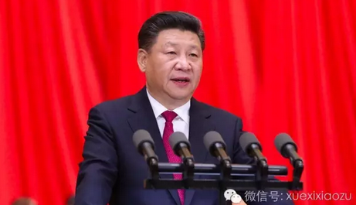
一、学“七一讲话”
2016年7月1日，人民大会堂，庆祝中国共产党成立95周年
习近平总书记重要讲话
主要内容
（中央学习小组）
1. 历史部分
2. 现实启迪
3. 收尾
3

Slide 4
1.历史部分——95年
三大时期，三大历史贡献：
—革命时期：（21-49年）28年浴血奋战，打败日本帝国主义，推翻国民党反动统治，完成新民主主义革命，建立了中华人民共和国
实现中国从封建专制政治向人民民主的伟大飞跃（站起来）
—建设初期：（49-78年）完成社会主义革命，确立社会主义基本制度，推进了社会主义建设
实现民族从衰落到扭转命运、走向繁荣富强的伟大飞跃（走向富强）
—改革年代：（78年-今）开辟了中国特色社会主义道路，形成了中国特色社会主义理论体系，确立了中国特色社会主义制度，使中国赶上了时代，实现了中国人民从站起来到富起来、强起来的伟大飞跃（富起来、强起来）
4

Slide 5
历史部分——95年成就
伟大意义：
—于中国：5000多年文明历史的中华民族全面迈向现代化
中华文明焕发出新的蓬勃生机
—于世界：500年历史的社会主义主张开辟出具有高度现实性和可行性的正确道路
科学社会主义在21世纪焕发出新的蓬勃生机
—于人类：人类社会发展史上惊天动地的发展奇迹：建国67，改革开放38年
一穷二白的世界最大的发展中国家 世界第二大经济体
5

Slide 6
历史经验：
—成功离不开先进理论的指导
先进理论的指导
用先进理论武装起来的先进政党的领导
先进政党顺应历史潮流、勇担历史重任、敢于作出巨大牺牲
—95年的历程是继往开来的现实基础 （不能忘记历史）
95年历程是中国共产党和中国人民用鲜血、汗水、泪水写就的
充满着苦难和辉煌、曲折和胜利、付出和收获
不能忘却、不容否定
是中国人民和中华民族继往开来、奋勇前进的现实基础。
—我们的事业、道路、战略是正确的 （长期坚持、永不动摇）
事业：中国共产党领导中华民族伟大复兴
道路：中国特色社会主义道路
战略：扎根中国大地、吸纳人类文明优秀成果、独立自主实现国家发展
6

Slide 7
情感表达（理性分析后）
—深切怀念
毛泽东、周恩来、刘少奇、朱德、邓小平、陈云同志等老一辈革命家
为建立、捍卫、建设新中国而英勇牺牲的革命先烈
为中华民族独立和人民解放而顽强奋斗的所有仁人志士
—致谢问候
崇高的敬意：工人、农民、知识分子；各民主党派、各人民团体、各界爱国人士；
人民解放军指战员、武警部队官兵、公安民警；
诚挚的问候：向香港特别行政区同胞、澳门特别行政区同胞和台湾同胞以及广大侨胞；
衷心的谢意：向一切同中国人民友好相处，关心和支持中国革命、建设、改革事业的各国
人民和朋友
—致以敬意
代表党中央，向这次受到表彰的优秀共产党员、优秀党务工作者和先进基层党组织
为祖国和人民无私奉献的各行各业的杰出代表，展示了共产党人的为民情怀、高尚情操
7

Slide 8
总结过去 为了未来
—“明镜所以照形，古事所以知今”
回顾历史，不是为了从成功中寻求慰藉
更不是为了躺在功劳薄上、为回避今天面临的困难和问题寻找借口
而是为了总结历史经验、把握历史规律，增强开拓前进的勇气和力量
—提示全党
党的十八大指出，坚持和发展中国特色社会主义是一项长期而艰巨的历史任务
必须准备进行具有许多新的历史特点的伟大斗争
告诫全党，要时刻准备应对重大挑战、抵御重大风险、克服重大阻力、解决重大矛盾
—鼓励全党
历史总是要前进的，历史从不等待一切犹豫者、观望者、懈怠者、软弱者
只有与历史同步伐、与时代共命运的人，才能赢得光明的未来。
8

Slide 9
2.现实启迪
内涵丰富
窥豹一斑
要继续前进
但不能忘记初心
（走得再远、走到再光辉的未来，也不能忘记走过的过去，不能忘记为什么出发）
（建立党是为了什么? 党奋斗了95年为了什么？）
不忘初心 继续前进
8项行动指南
指导思想：坚持马克思主义
理想信念：牢记共产主义
四个自信：道路、理论、制度、文化
重大任务：统筹推进“五位一体”总体布局，协调推进“四个全面”战略布局
讲改革：三个“解放”，解放思想、解放发展社会生产力、解放增强社会活力
为人民服务：放在心中最高位置
走和平发展道路
保持党的先进性和纯洁性
李君如解读（中央党校原副校长）
前两项主要是“不忘初心”
后五项体现在“继续前进”
中间第三项四个自信，承上启下
既是不忘初心的表现，也是继续前进的根本
八个字很凝练，但内涵丰富，思想深刻
体现了：中央对人民负责的忧患意识
对人民尽责的责任意识
9

Slide 10
内涵丰富 窥豹一斑
2.现实启迪
1）坚持马克思主义的指导思想
—无论是顺境还是逆境，我党从未动摇马克思主义信仰
这使我们党得以摆脱以往一切政治力量追求自身特殊利益的局限
以唯物辩证的科学精神、无私无畏的博大胸怀领导和推动中国革命、建设、改革
—马克思主义是立党立国的根本指导思想
背离或放弃马克思主义，我们党就会失去灵魂、迷失方向
—马克思主义的理论创新永无止境
马克思主义并没有结束真理，而是开辟了通向真理的道路
马克思的世界观不是教义，而是方法,是进一步研究的出发点和供这种研究使用的方法
马克思主义也面临着进一步中国化、时代化、大众化的问题
坚持问题导向，坚持以我们正在做的事情为中心，聆听时代声音，更加深入地推动马克思主义同当代中国发展的具体实际相结合
10

Slide 11
内涵丰富 窥豹一斑
2.现实启迪
2）牢记共产主义的理想信念
—远大理想：实现共产主义；
共同理想：建设中国特色社会主义；
—党之所以能够经受一次次挫折而又一次次奋起
归根到底是因为有远大理想和崇高追求；
—理想信念动摇是最危险的动摇，理想信念滑坡是最危险的滑坡；
一个政党的衰落，往往从理想信念的丧失或缺失开始；
—把理想信念教育作为战略任务
—做到真学真懂真信真用，在胜利和顺境时不骄傲不急躁，在困难和逆境时不消沉不动摇
11

Slide 12
内涵丰富 窥豹一斑
2.现实启迪
3）坚定道路、理论、制度、文化四个自信
—道路：中国特色社会主义道路 （现代化的必由之路，人民美好生活的必由之路）
—理论：中国特色社会主义理论 （与时俱进、时代前沿
是指导党和人民实现中华民族伟大复兴的正确理论）
—制度：中国特色社会主义制度 （鲜明中国特色、明显制度优势、强大自我完善能力
是当代中国发展进步的根本制度保障）
—文化：中华优秀传统文化 （ 5000多年文明发展中孕育）
革命文化 （党带领人民进行的伟大斗争中孕育）
社会主义先进文化 （党带领人民进行的国家建设中孕育）
社会主义 中国特色
12

Slide 13
2.现实启迪
3）坚定道路、理论、制度、文化四个自信
—中国方案：为人类对更好社会制度的探索
有学者认为：中国崛起创造了一个有别于西方的发展模式，甚至超越了西方
官方：一直未用“中国模式”
习总书记提出 ”中国方案”：可供选择，中国特色，普遍规律
中国特色社会主义：是不是好，要看事实，要看中国人民的判断，而不是看那些戴着有色眼镜的人的主观臆断
13

Slide 14
2.现实启迪
4）现阶段的主要任务
—统筹推进“五位一体”总体布局，协调推进“四个全面”战略布局
—实现“两个一百年”奋斗目标
建党100年（2020年）：全面建成小康社会
建国100年（本世纪中叶）：建成富强民主文明和谐的社会主义现代化国家
—总体布局：经济建设、政治建设、文化建设、社会建设、生态文明建设 五位一体
—战略布局：全面建成小康社会、全面深化改革、全面依法治国、全面从严治党
—发展还是硬道理：发展是党执政兴国的第一要务，是解决中国所有问题的关键
14

Slide 15
2.现实启迪
全面建成小康社会
—“小康社会”：邓小平20世纪70年代末80年代初，在规划中国经济社会发展蓝图时提出的战略构想
—全面建成小康：党的十八大报告首次提出全面“建成”小康社会
—小康标准：人均国内生产总值超过3000美元（根本标志）、城镇居民人均可支配收入1.8万元、农村居民家庭人均纯收入8000元、恩格尔系数低于40%、城镇人均住房建筑面积30平方米、城镇化率达到50%、居民家庭计算机普及率20%、大学入学率20%、每千人医生数2.8人、城镇居民最低生活保障率95%以上；（ 2016年01月20日，国家统计局公布2015年全年全国居民人均可支配收入为21966元）
—五项指标：1）经济建设，增强发展协调性，努力实现经济又好又快发展（人均国内生产总值到2020年比2010年翻两番）
2)政治建设，扩大社会主义民主，更好保障人民权益和社会公平正义；3)文化建设，明显提高全民族文明素质 4)社会建设，加快发展社会事业，全面改善人民生活；5）生态文明建设，基本形成节约能源资源和保护生态环境的产业结构、增长方式、消费模式。
15

Slide 16
2.现实启迪
发展还是硬道理
—基本国情没变：我国仍处于并将长期处于社会主义初级阶段
社会主要矛盾仍是人民日益增长的物质文化需要同落后的社会生产之间的矛盾
我国是世界上最大发展中国家（国际地位）
—面临新情况：中国经济发展进入新常态
世界经济发展进入转型期
世界科技发展酝酿新突破
—发展有新调整：以经济建设为中心
加快转变经济发展方式、调整经济发展结构、提高发展质量和效益
着力推进供给侧结构性改革，推动经济更有效率、更有质量、更加公平、更可持续地发展
加快形成崇尚创新、注重协调、倡导绿色、厚植开放、推进共享的机制和环境
16

Slide 17
2.现实启迪
5）不断把改革开放推向前进
—定位：当代中国最鲜明的特色；党在新的历史时期最鲜明的旗帜；
决定当代中国命运的关键抉择；党和人民事业大踏步赶上时代的重要法宝；
—方向：不走封闭僵化的老路、也不走改旗易帜的邪路；中国特色社会主义道路
总目标完善和发展中国特色社会主义制度、推进国家治理体系和治理能力现代化
—条目：以经济体制改革为重点
全面深化经济体制、政治体制、文化体制、社会体制、生态文明体制和党的建设制度改革
—精神勇力：敢于涉深水区、啃硬骨头；勇于自我革命；敢于触及深层次利益关系和矛盾；坚决破除利益固化藩篱，坚决清除妨碍社会生产力发展的体制机制障碍；
—法治保障：改革和法治如鸟之两翼、车之两轮；
全面依法治国，核心是坚持党的领导、人民当家作主、依法治国有机统一
关键在于坚持党领导立法、保证执法、支持司法、带头守法
17

Slide 18
2.现实启迪
6）党建常抓不懈
8800多万名党员、440多万个党组织
—党的领导是根本命脉：办好中国的事情，关键在党；
中国特色社会主义最本质的特征是中国共产党领导
中国特色社会主义制度的最大优势是中国共产党领导
—先进性和纯洁性：经受“四大考验”、克服“四种危险”
执政考验、改革开放考验、市场经济考验、外部环境考验 精神懈怠的危险、能力不足的危险、脱离群众的危险、消极腐败的危险
增强党自我净化、自我完善、自我革新、自我提高能力
—管党治党：治国必先治党，治党务必从严
严肃党内政治生活，是全面从严治党的基础
作风建设永远在路上
反腐坚持零容忍
18

Slide 19
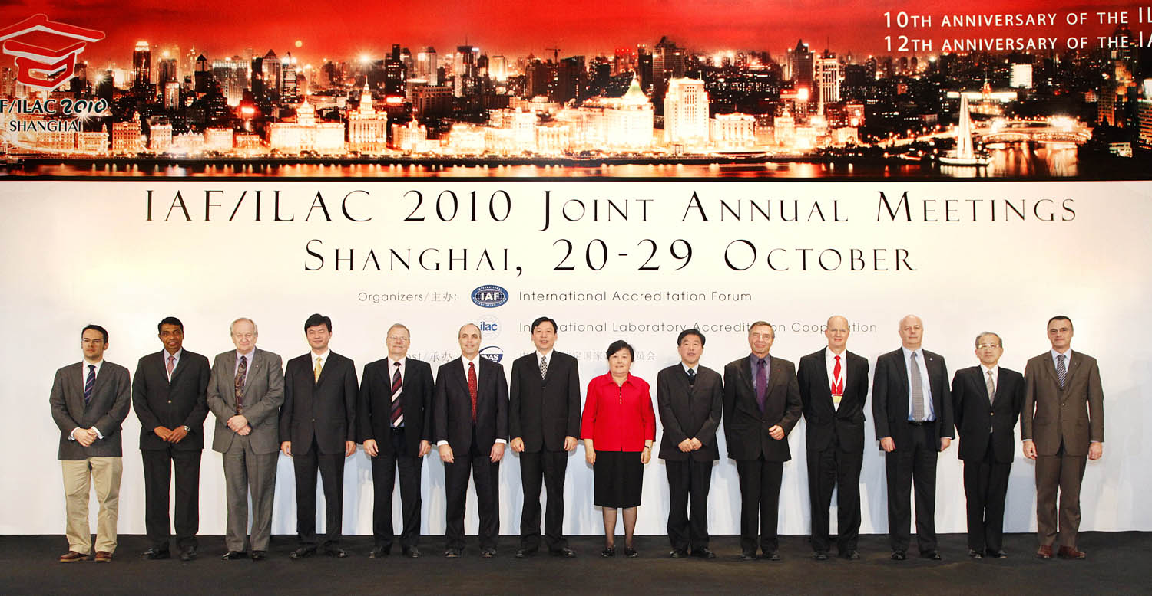
二、扎根认可事业做合格党员和认可人
伴随经济社会发展，认可事业成就辉煌 （事业光荣）
传递信任服务发展，认可人责无旁贷 （职责所在）
做合格党员和认可人，不忘初心继续前进（前途光明）
19

Slide 20
1.伴随经济社会发展，认可事业成就辉煌
1) 发展历程 （与改革开放同步）
起步
萌芽：1980年，原国家标准局和原国家进出口商品检验局，共同组团参加国际实验室认可大会（ILAC）法国巴黎
引入：1985年，《计量法》颁布，原国家进出口商品检验局成立实验室认证处 （以认证概念）
“认可”正式应用：《产品质量法》颁布，“认可”首次写入法律，原国家进出口商品检验局和原国家质量技术监督局以“认可”概念分别开展能力评价工作
起步阶段
（1978-1991年）
全面推行阶段
（1991-2001年）
全面推行
统一发展阶段
（2001至今）
技监局：4家 CNACR、CNACL、CRBA(1994)、
CNACP(1995)
商检局：2家 CCIBLAC(1996)、CNAB(1997)
环保局：2家 CACEB（1997）CACOB（2001)
安监局：1家 CNASC（2000）
20

Slide 21
1.伴随经济社会发展，认可事业成就辉煌
1) 发展历程 （与改革开放同步）
统一发展
认可中心成立：2002年8月20日（主任刘卓慧）
下设：CNAB 2002年7月3日成立（委员会主任陆燕荪，秘书长生飞）（CNACR+CNACP+CNAB）
CNAL 2002年7月4日成立（委员会主任邓楠，秘书长魏昊）（CNACL）+CCIBLAC）
CNAT 2002年7月26日成立（委员会主任舒惠国，秘书长樊恩健（CRBA+CNAB)
合并：2002年9月16日，环认委CACEB并入CNAB
2004年4月9日，职业安全认可委CNASC并入CNAB
2004年3月25日，有机食品认可委CACOB并入CNAB
移交：2005年12月23日，人员认证工作由认可中心移交认证认可协会CCAA
中国合格评定国家认可委员会（CNAS）成立：2006年3月31日（委员会主任王凤清，秘书长肖建华）
整合CNAB和CNAL，实现了我国认可体系的集中统一
国际认可界认可规模最大的国家认可机构由此诞生
21

Slide 22
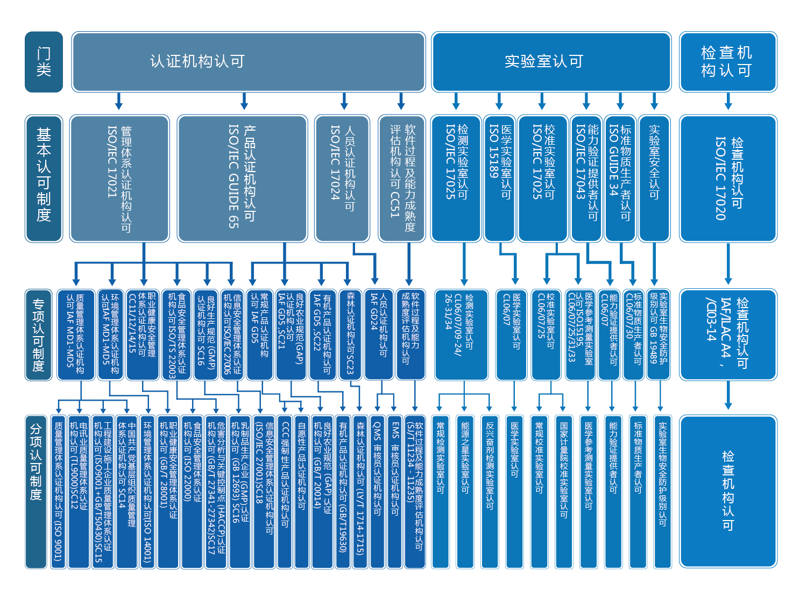
1.伴随经济社会发展，认可事业成就辉煌
2) 认可制度 （门类齐全，世界领先）
认可制度分类
共有3 大认可门类，11个基本认可制度
24个专项认可制度，33个分项认可制度
22

Slide 23
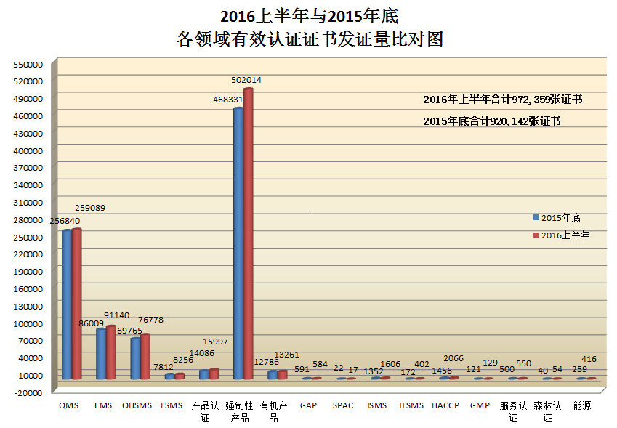
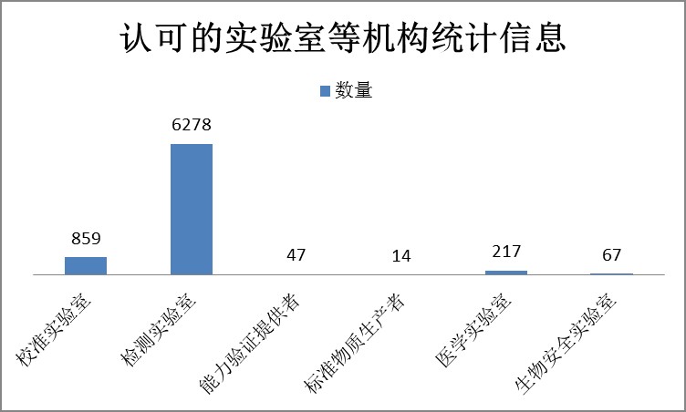
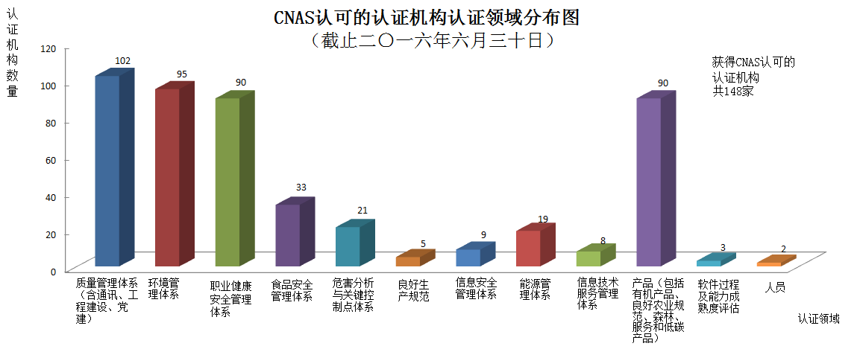
1.伴随经济社会发展，认可事业成就辉煌
3) 认可数量 （世界第一）
2016年6月30日，认可共计8054家，其中：
实验室：7482家
检验机构：424家
认证机构：148家
（认证证书：972,359份）
23

Slide 24
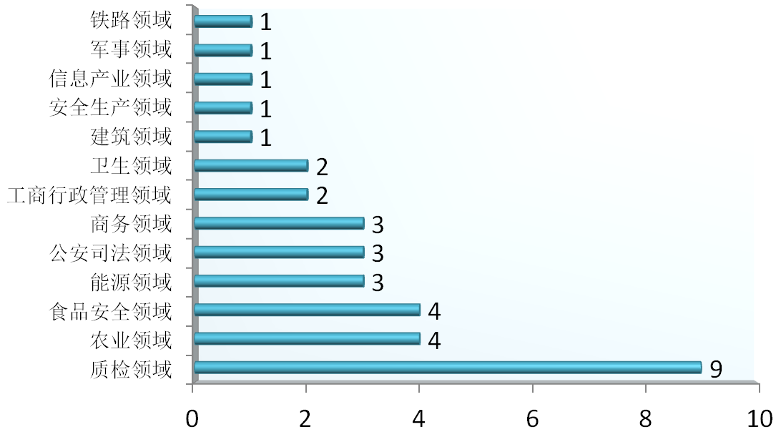
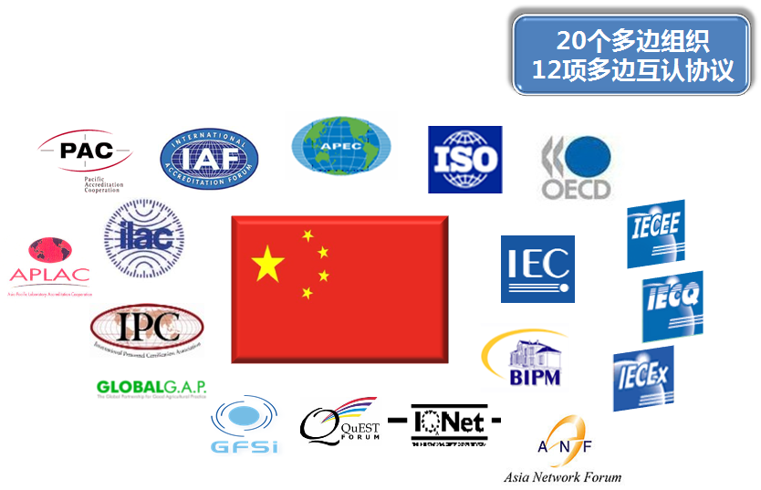
1.伴随经济社会发展，认可事业成就辉煌
4) 认可质量 （被广泛认可）
政府采信
国际互认
我国采信认证认可的法律18部、法规17部
2001年至2012年，新增法律和行政法规各12部，分别增长2倍和2.4倍
20个多边组织
12项多边互认协议
24

Slide 25
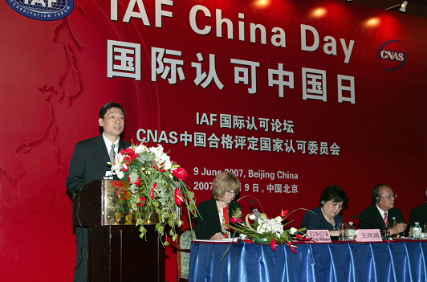
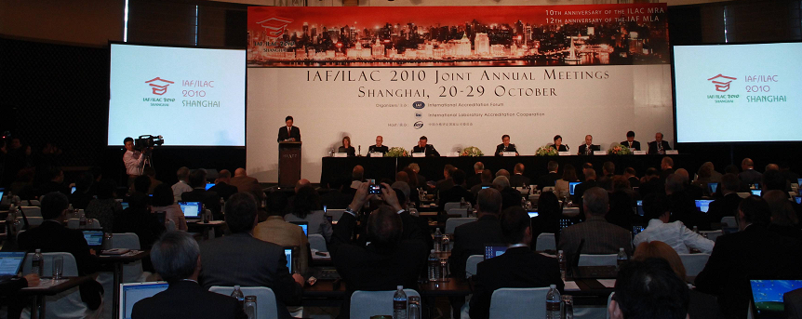
中国认证认可
在质检总局和认监委领导下
遵循国际规则，结合中国国情
发展规模最大，监管程度最高
IAF主席：中国是发展中国家，但认证认可是发达国家！

Slide 26
2.传递信任服务发展，认可人责无旁贷
1) 认可工作本质属性
ANSI:合格评定/认可是有关规定要求得到满足的证实
这种证实是增强市场或监管部门对产品、过程、体系、人员或机构的信心的一种手段
通过这种证实，产品的供应方可以减少对市场、监管部门以及贸易壁垒的担心
17011引言
强制性领域：政府需确保产品和服务安全、健康、环保、无欺诈；维护市场公平
自愿性领域：市场竞争主体欲实现产品和服务达到最基本的技术水平、可比性和公平竞争
公平贸易的一个先决条件：产品和服务在某一经济体内获得正式接受，就能在其他经济体自由流通，而不必经过重复检测、检查或认证等；
合格评定机构能客观证明产品和服务符合规定要求
认可机构能公正验证合格评定机构有能力胜任其工作，为采购方和监管部门或机构提供信心，并最终实现“一站式”认可和“一站式”合格评定的目标，促进贸易
CNAS：证实能力 服务发展
26

Slide 27
2.传递信任服务发展，认可人责无旁贷
2) 国家战略需要
国家主席习近平：2013年提出共建“丝绸之路经济带”和“21世纪海上丝绸之路”倡议
（简称“一带一路“）
国务院：发布的《推动共建丝绸之路经济带和21世纪海上丝绸之路的愿景与行动》
国家认监委：发布《共同推动认证认可服务“一带一路”建设的愿景与行动》
“在当前国际和国内经济运行速度放缓的背景下，围绕产能合作、经济互补、基础设施
互联互通，研究合格评定互认关键技术并开展互认合作，发挥认证认可互认的积极作
用，对牵引和提振“一带一路”沿线各国经济具有重要意义。”
认可中心：
”一带一路“沿线经济体典型产品互认评价和风险控制关键技术研究
（支撑‘一带一路’贸易便利化的认证认可关键技术研究与应用）
27

Slide 28
5
2.传递信任服务发展，认可人责无旁贷
2) 国家战略需要
“十二五”规划涉及
认可
省级规划
国家专项
规划
国家规划
纲要
29个，126项
29部，118处
8个章节
9个条款
现代农业、现代服务业、工业转型升级、产品质量和食品安全、
节能环保、应对气候变化、自主创新、“走出去”战略、社会保障
28
Notes:
28

Slide 29
2.传递信任服务发展，认可人责无旁贷
3) 经济社会各领域发展需要
我国采信认证认可的法律18部、法规17部
2001年至2012年，新增采信认证认可的法律和行政法规各12部，分别增长2倍和2.4倍
29

Slide 30
2.传递信任服务发展，认可人责无旁贷
3) 经济社会各领域发展需要
统一的绿色产品体系
中共中央、国务院：2015年9月18日《生态文明体制改革总体方案》46条
“建立统一的绿色产品体系。将目前分头设立的环保、节能、节水、循环、低碳、再生、有机等产品统一整合为绿色产品，建立统一的绿色产品标准、认证、标识等体系”
国家质检总局：2016年底前完成“建立统一的绿色产品体系---绿色产品标准、认证、标识整合方案”的任务。
列入 《中央全面深化改革领导小组2016年工作要点》，质检总局牵头唯一一项
国家认监委：中国绿色产品标识与合格评定体系建设
认可中心：绿色产品合格评定机构能力建设
序号 | 名称
 | 合格评定 绿色产品认证机构要求（通标+专标）
1 | 第1部分 通则
2 | 第2部分 环境保护和资源节约类产品认证机构要求
3 | 第3部分 可再生能源产品认证机构要求
4 | 第4部分 有机产品认证机构要求
5 | 合格评定 绿色产品检测机构要求
30

Slide 31
3.做合格党员和认可人，不忘初心继续前进
合格党员的要求
党中央在《关于在全体党员中开展“学党章党规、学系列讲话，做合格党员”学习教育方案》中对合格党员提出明确要求：
（1）讲政治、有信念，讲规矩、有纪律，讲道德、有品行，讲奉献、有作为；
（2）强化政治意识，保持政治本色，把理想信念时时处处体现为行动的力量；
（3）坚定自觉地在思想上政治上行动上同以习近平同志为总书记的党中央保持高度一致，经常主动向党中央看齐，向党的理论和路线方针政策看齐，做政治上的明白人；
（4）践行党的宗旨，保持公仆情怀，牢记共产党员永远是劳动人民的普通一员，密切联系群众，全心全意为人民服务；
（5）加强党性锻炼和道德修养，心存敬畏、手握戒尺，廉洁从政、从严治家，筑牢拒腐防变的防线；
（6）始终保持干事创业、开拓进取的精气神，平常时候看得出来，关键时刻冲得上去，在“十三五”规划开局起步、决胜全面建成小康社会、实现第一个百年奋斗目标中奋发有为、建功立业。
31

Slide 32
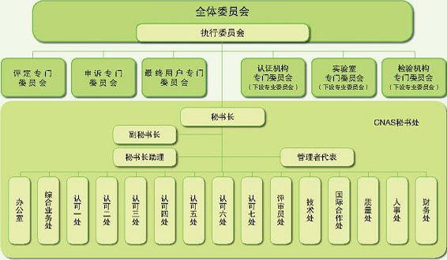
3.做合格党员和认可人，不忘初心继续前进
2) 合格认可人的要求
（1）总则
科学 公正 诚信 责任
（2）全体员工行为准则
诚实守信 令行禁止
爱岗敬业 团结互助
学习创新 简约高效
廉洁自律 感恩奉献
（3）管理人员行为准则
顾全大局 勇于担当
知人善任 沟通协作
全体委员会、专门委员会和专业委员会委员 1049名
评审员和技术专家 5000多名
工作人员 300名左右
32

Slide 33
3.做合格党员和认可人，不忘初心继续前进
3) 打好基础，不记初心，继续前进，目标必将实现
（1）政治过硬
通过开展“两学一做”学习教育，一方面加深对党章、党规的理解认识，坚定理想信念，汲取经验教训，对党绝对忠诚。另一方面看齐习总书记系列讲话精神，加强理论武装、统一思想行动，尤其在工作中要融会贯通，做到真学真用。
（2）技术精湛
立足本职岗位，从服务认可对象的角度出发，以党的理论要求为指导，围绕领导和认可对象关心的热点、难点问题，不断提高认可能力，不断提升服务水平。
（3）不忘初心，继续前进
坚信理想信念，坚持“传递信任、服务发展”，坚守本职岗位，“四讲四有”严格要求；
不记初心，努力工作，继续前进，目标必将实现。
33

Slide 34
谢谢大家！
34

